Slide 1
Class 설계서
<Eight Eureka 8조>

Slide 2
변경 이력
일자 | 버전 | 변경 내역 | 작성자
17.05.26 | V0.1 | 클래스 다이어그램 작성 | 김상규
17.05.26 | V0.1 | 파일명 수정, 팀명 수정 | 김정원
17.05.26 | V0.2 | 슬라이드 레이아웃 수정 - 프로젝트 명 아래에 화면 명 추가 | 김정원
17.05.26 | V1.0 | 화살표 수정 | 김정원

Slide 3
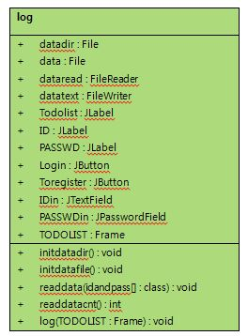

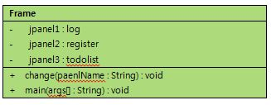


To do list
로그인 창
V 1.0

Slide 4
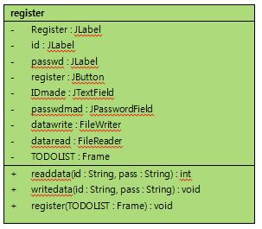

To do list
계정 등록 창
V 1.0

Slide 5
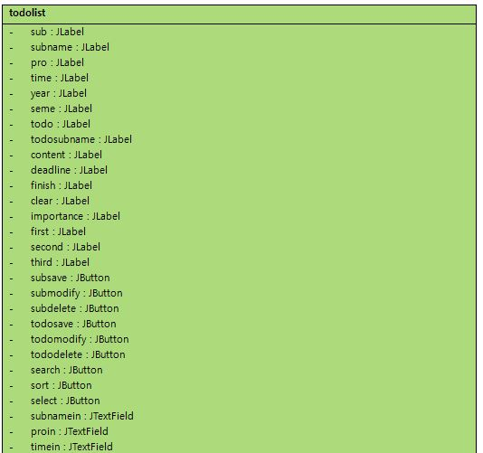
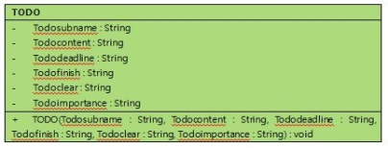





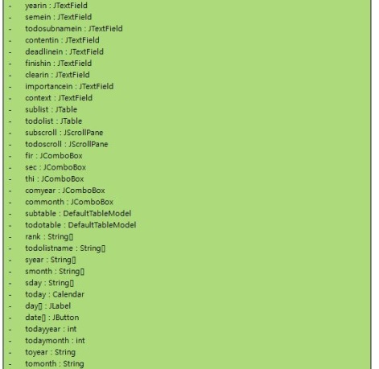



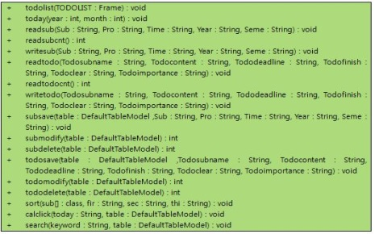



To do list
게시판 창
V 1.0

